Slide 1
Barça, més que un club
Jasiukiewicz Tymon
01/09/2022

Slide 2
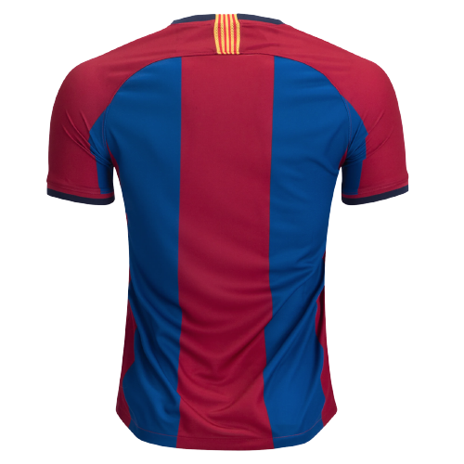
Sommaire
1
Introduction
2
Quelques informations sur le club
3
Camp Nou et son histoire
4
Les titres gagnés par FC Barcelone
5
Les 11 joueurs titulaires
6
Lewangoalski
Jasiukiewicz Tymon 2 01/09/22

Slide 3
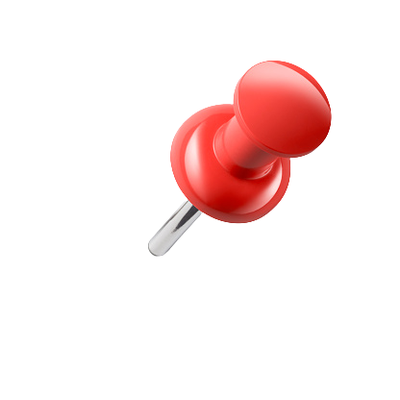
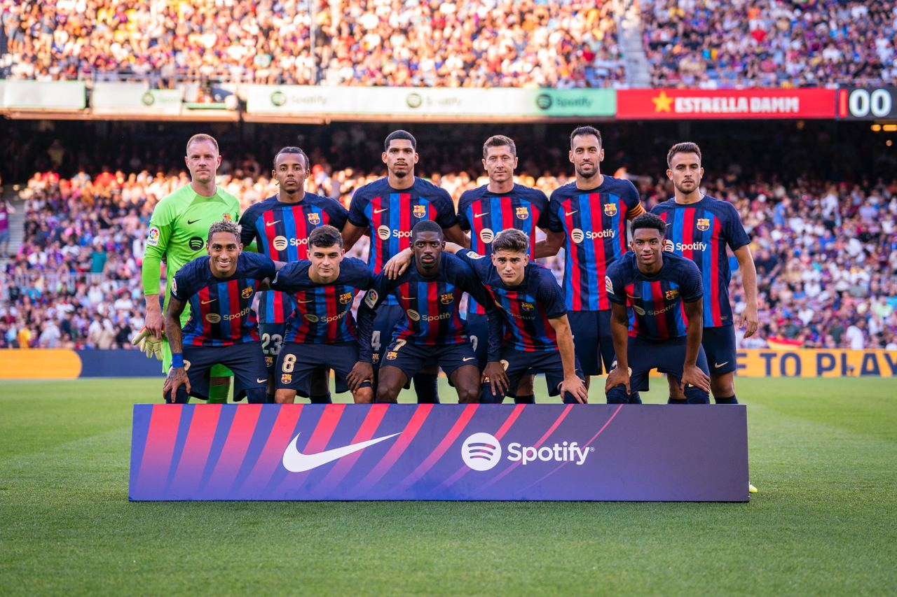
Introduction
¿ Pourquoi le FC Barcelone ?
Jasiukiewicz Tymon 3 01/09/22

Slide 4

Quelques informations sur le club
Fondé en 1899
Basé à Barcelone
Joan Laporta est le président actuel
Entraîneur actuel Xavi, ancien joueur du FC Barcelone
Le joueur le plus capé et le meilleure butteur est Lionel Messi
Jasiukiewicz Tymon 4 01/09/22

Slide 5
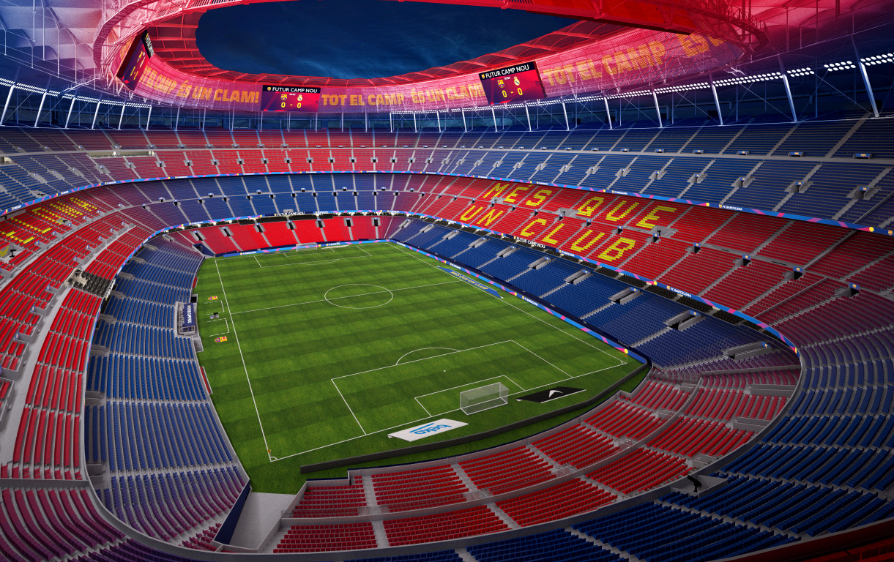
Camp Nou et son histoire
Camp Nou Spotify, connu plus couramment sous le nom de Camp Nou est le stade officiel du Club FC
Barcelone. Le stade a une capacité de 99’354 personnes. Le stade a été ouvert pour une première fois le 24 septembre 1957.
Le terrain a une dimension de 105 x 68m avec une pelouse naturelle. Le stade est classé «Stade UEFA catégorie 4», ce qui lui permet de recevoir de nombreux matchs internationaux et notamment plusieurs finales de Ligue des champions.
Jasiukiewicz Tymon 5 01/09/22

Slide 6
Les titres gagnés par FC Barcelone
5 victoires en Ligue des Champions
3 victoires en Europa League
5 victoires en Supercoupe d'Europe
4 victoires en Coupe des vainqueurs de coupes
2 victoires en Coupe Latine
26 victoires en Liga
31 victoires en Coupe d'Espagne
13 victoires en Supercoupe d'Espagne
Cela nous donne un totale de 89 titres
Jasiukiewicz Tymon 6 01/09/22

Slide 7
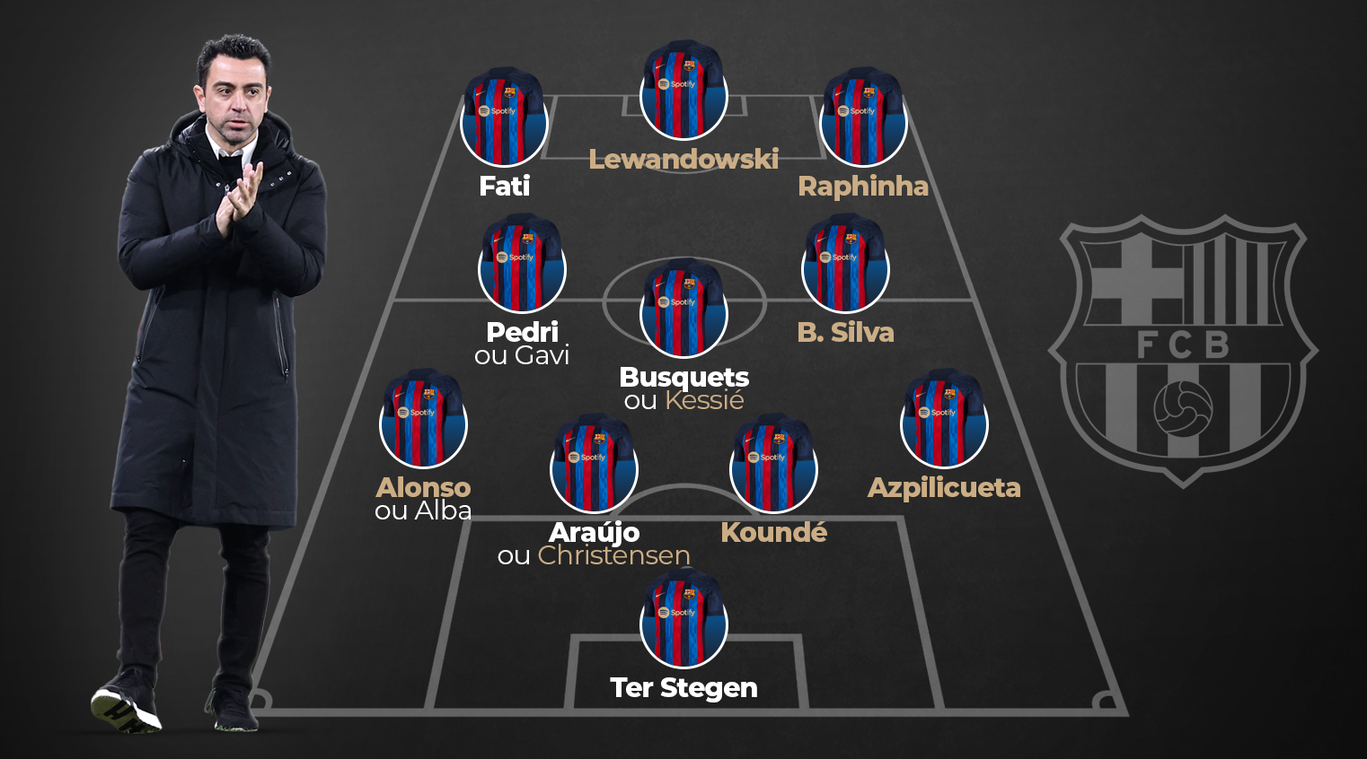
Les 11 joueurs titulaires
R. Lewandowski
O. Dembélé
Raphael
P. Gonzalez
Gavi
P. Gonzalez
S. Busquets
S. Busquets
A. Balde
J. Koundé
A. Balde
E. Garcia
R. Araujo
E. Garcia
M. Ter Stegen
Jasiukiewicz Tymon 7 01/09/22

Slide 8
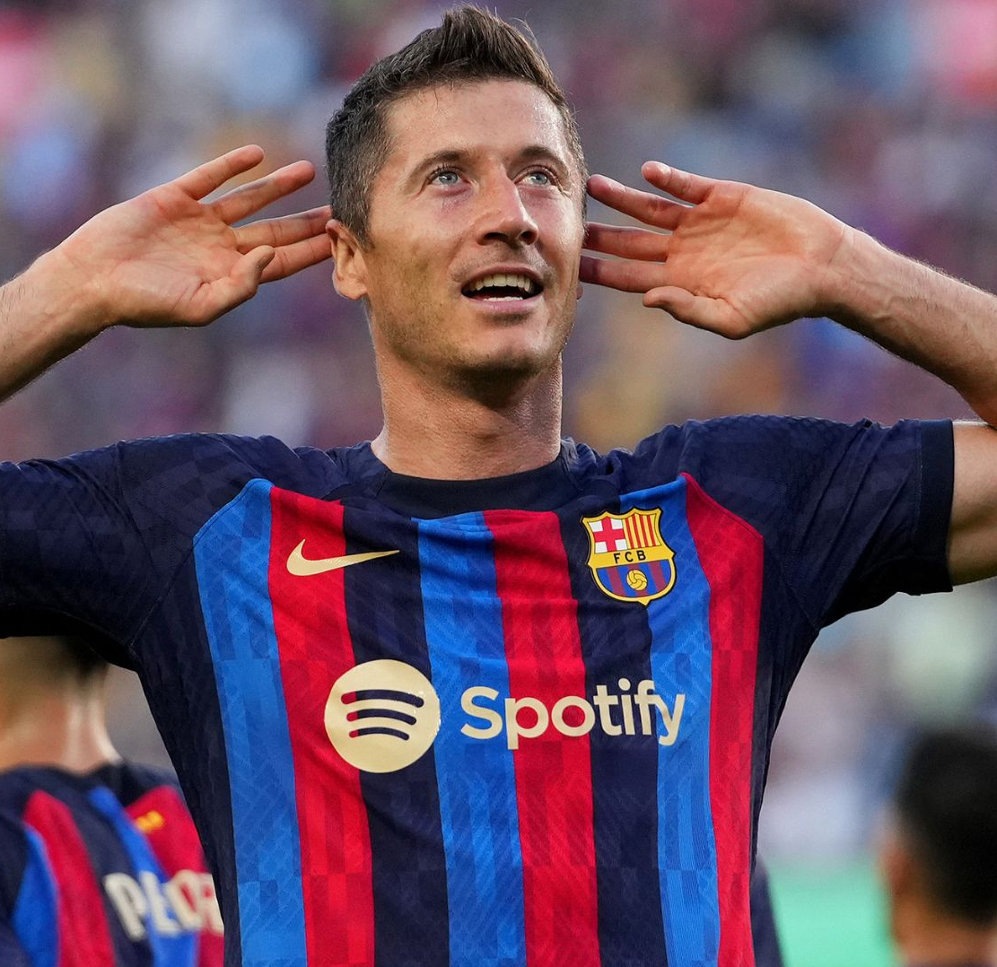
Lewangoalski
Né le 21 août 1988 à Varsovie est le no 9 actuel du FC Barcelone a plusieurs records personnels tels que triplé le plus rapide de l’histoire de la Ligue champions, meilleur butteur de l’histoire de la Bundesliga et le quintuple le plus rapide de l’histoire (9 minutes).
Jasiukiewicz Tymon 8 01/09/22

Slide 9


Sources
Wikipédia: Informations sur le Club de FC Barcelone
Informations sur le stade Camp Nou
Google images: pour la recherches des images
Jasiukiewicz Tymon 9 01/09/22

Slide 10
Merci, pour l’attention
¿Question?

